Slide 1
Serwisy, które zastąpią tablicę podczas zajęć online

Slide 2
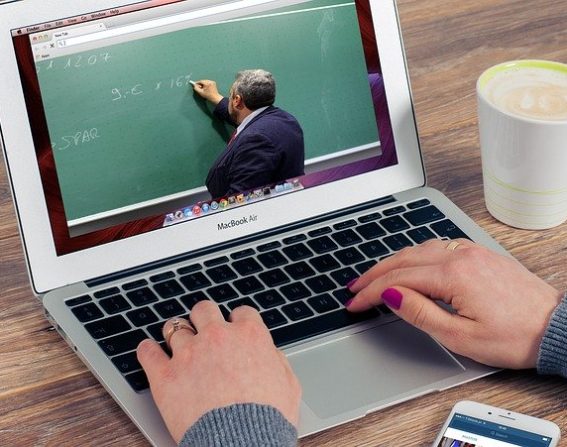
Organizacja nauczania zdalnego obejmuje różne etapy. Teraz skontaktować się z uczniem przez Zoom lub Skype nie jest problemem. Za pośrednictwem tych i innych platform można prowadzić zajęcia, wyjaśniać nowy temat, pokazywać prezentację i odrabiać zadanie domowe. Wydaje się, że problem może wyniknąć w sytuacji, kiedy nauczyciel jest przyzwyczajony do korzystania z tablicy lub rysowania na kartce papieru. Aby nie marnować czasu na prawidłowe ustawienie aparatu i martwienie się o tym, czy wszystko widać uczniom, można skorzystać z internetowych symulatorów tablicy.

Slide 3
Tablice internetowe
BitPaper
AWW board
Draw Chat
Miro

Slide 4
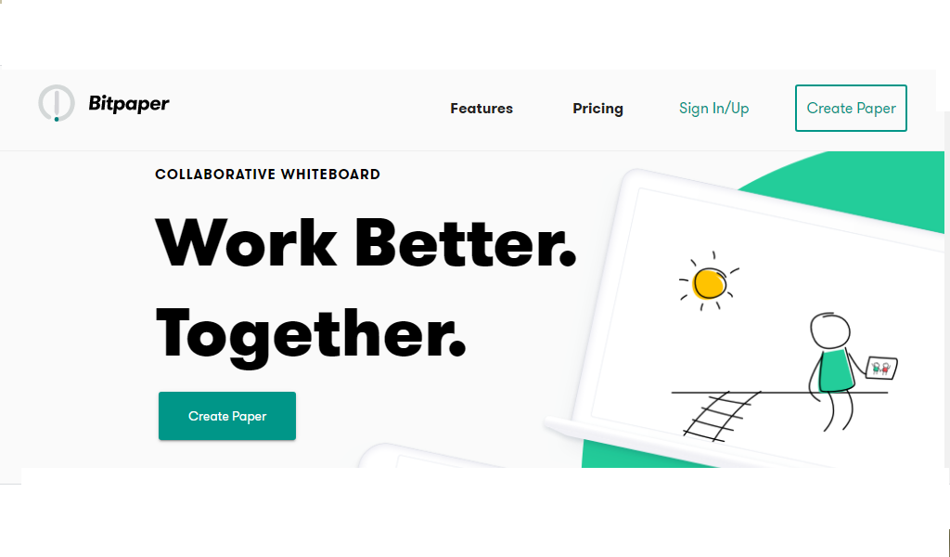
BitPaper
BitPaper jest jedną z najlepszych wirtualnych tablic dla korepetytorów. W zakładce “Pricing” zaznaczone są pakiety i ceny.

Slide 5
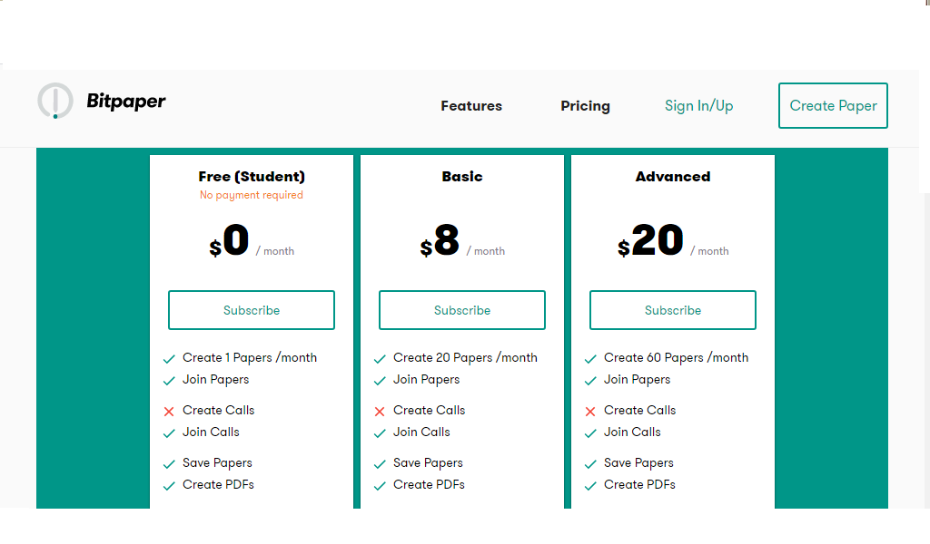
Dzięki bezpłatnemu pakietowi „Free” będziesz miał możliwość:
dołączać się do połączeń;
stwarzać 1 tablice na miesiąc;
zapisywać dokumenty;
tworzyć pliki.

Slide 6
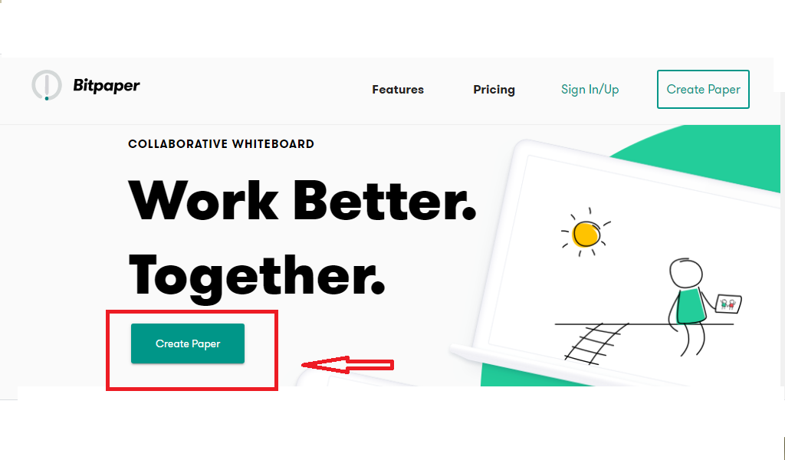
Rozpoczęcie korzystania z tej tablicy rozpoczyna się od wizyty na stronę https://www.bitpaper.io/. Tam możesz kliknąć „Create paper” i rozpocząć pracę z serwisem.

Slide 7
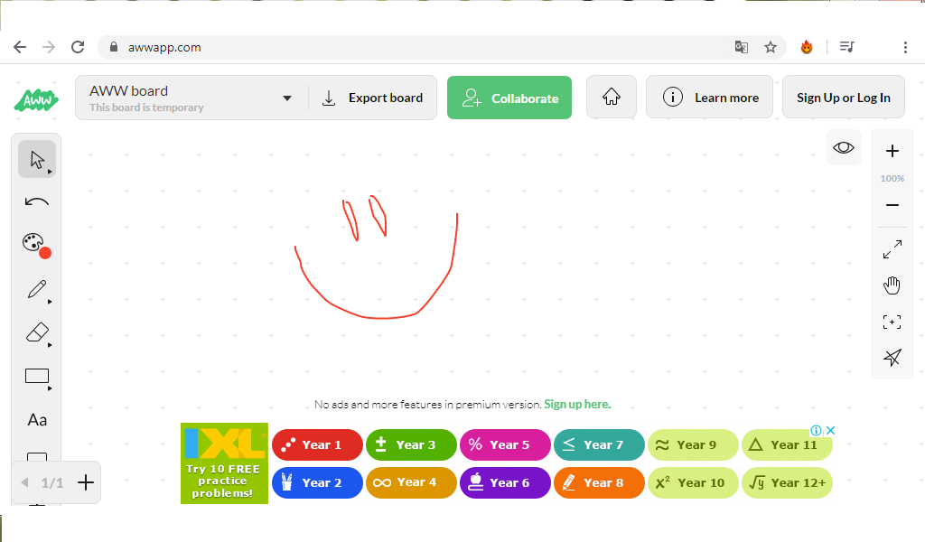
AWW Board
“AWW board” — dość łatwa w użyciu wirtualna tablica. Wszystko jest proste i jasne przy pierwszym wejściu na stronę: https://awwapp.com/.

Slide 8
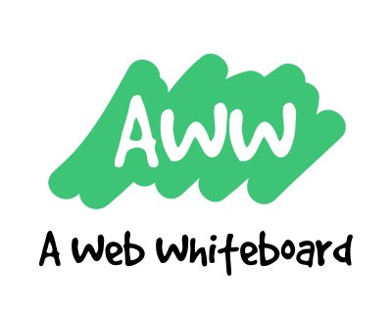
Serwis «AWW board» ma następujące funkcje:
rysowanie na tablicy za pomocą myszki;
wstawianie obrazów, zdjęć;
dołączanie naklejki;
rysowanie strzałek, kształtów;
Uczniowie mogą po prostu obserwować twoje działania na ekranie, a mogą edytować z tobą podczas uczestnictwa w tym procesie.

Slide 9
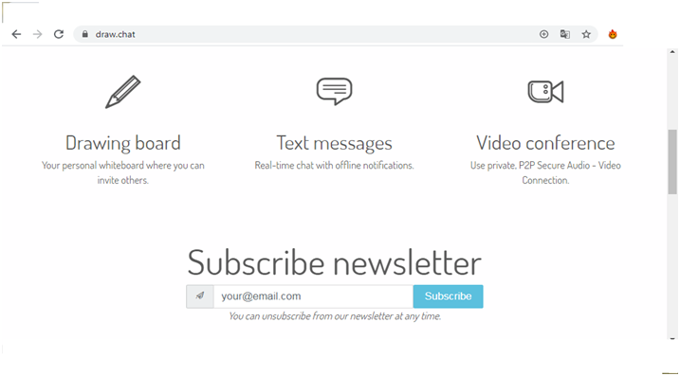
Draw Chat
Zapoznaj się z wirtualną tablicą DrawChat na: https://draw.chat/. Sam serwis jest nie tylko tablicą online, ale także platformą komunikacji.

Slide 10
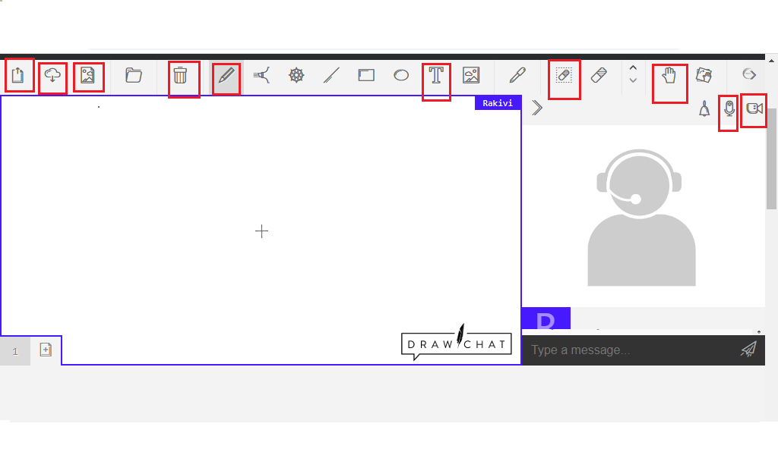
Na tablicy można korzystać z następujących funkcji:
skopiować link i udostępnić go swoim uczniom;
zapisać stworzony materiał;
wkleić obraz, zdjęcie;
usunąć;
wymazać;
rysować ołówkiem (za pomocą myszki);
wprowadzać tekst; przeciągać obiekt;
kontaktować się z uczniami przez wideo lub audio.

Slide 11
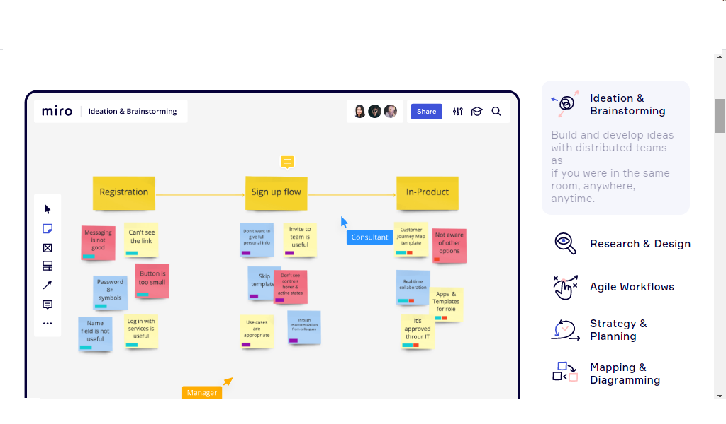
Miro
Tablica internetowa “Miro” to kolejne narzędzie, które pozwala nauczycielowi na łatwą interakcję z uczniami.

Slide 12
Dostępne funkcje:
dodawanie zdjęć, filmów, dokumentów do tablicy;
możliwość zanotowania, narysowania figury, podkreślenia niezbędnego materiału;
zapisywanie materiałów;
możliwość zorganizować czat grupowy, co jest bardzo wygodne, jeśli współpracujesz z grupą uczniów;
możliwość przeprowadzać lekcję z innym nauczycielem, który jest zarejestrowany w twojej grupie (jest to bardzo wygodne w przypadku zintegrowanych lekcji).

Slide 13
Linki do serwisów
https://www.bitpaper.io/
https://awwapp.com/
https://draw.chat/
https://miro.com/

